Slide 1
Spanish Cultural Performance RESISTIRÉ
Cultural Performance - Resistiré
Secondary

Slide 2
Cultural Performance - Resistiré
Contenidos – Contents
1. Song “Resistiré”
Suggested activities
2. Performance of the song “Resistiré” or other Spanish songs
Suggestions for the creation of a Spanish song music festival

Slide 3
Cultural Performance - Resistiré
Objetivos de aprendizaje – Learning objectives
To learn a famous and important song in Spanish…
… and perform it in front of an audience!

Slide 4
RESISTIRÉ
Cultural Performance - Resistiré
Resistiré (I will resist / withstand) is a famous Spanish song from the end of the 1980s that became the anthem of resistance and overcoming of the pandemic caused by COVID-19.
Why did it become an anthem?
The lyrics say that there is always a way out of difficult situations and the pandemic was an extremely difficult situation.
Remember that in Spain, during the pandemic, everyone was isolated in their homes. The song was played and sung on balconies and windows trying to give hope to everybody and remind the neighbourhood that the bad, awful things would end. The citizens also tried to encourage the workers of the Spanish Health System with this song. People sang and played this song every day at 8 pm along with the big applause they dedicated to the Spanish health services.
The song was popularised by the Dúo Dinámico in 1988 and in 2020 the song was recorded by a group of famous Spanish singers.

Slide 5

RESISTIRÉ
Cultural Performance - Resistiré

Slide 6
RESISTIRÉ
Cultural Performance - Resistiré
Cuando pierda todas las partidas Cuando duerma con la soledad Cuando se me cierren las salidas Y la noche no me deje en paz
Cuando sienta miedo del silencio Cuando cueste mantenerme en pie Cuando se rebelen los recuerdos Y me pongan contra la pared
Resistiré erguida frente a todo Me volveré de hierro para endurecer la piel Y aunque los vientos de la vida soplen fuerte Soy como el junco que se dobla Pero siempre sigue en pie Resistiré para seguir viviendo Soportaré los golpes y jamás me rendiré Y aunque los sueños se me rompan en pedazos Resistiré, resistiré
When I loose all the games
When I sleep in loneliness
When all the exits close before me
And the night won’t leave me in peace
When the silence scares me
When it’s difficult to keep hanging on
When the memories pop up
And drive me against the wall
I will resist stand tall in front of it all
I will change into iron to harden my skin
And even when the winds of life are blowing fiercely
I’m like a straw that folds itself
But I will always keep standing straight
I will resist to keep on living
I will take the blows and I will never give up
And even when the dreams are breaking me into pieces
I will resist, I will resist
1, 7
2
3, 6, 8

Slide 7
RESISTIRÉ
Cultural Performance - Resistiré
Cuando el mundo pierda toda magia Cuando mi enemigo sea yo Cuando me apuñale la nostalgia Y no reconozca ni mi voz
Cuando me amenace la locura Cuando en mi moneda salga cruz Cuando el diablo pase la factura O si alguna vez me faltas tú
Resistiré erguido frente a todo Me volveré de hierro para endurecer la piel Y aunque los vientos de la vida soplen fuerte Soy como el junco que se dobla Pero siempre sigue en pie Resistiré para seguir viviendo Soportaré los golpes y jamás me rendiré Y aunque los sueños se me rompan en pedazos Resistiré, resistiré
Resistiremos
When the world looses all its magic
When I am my own enemy
When nostalgia stabs me
And I don’t even recognise my own voice
When madness threatens me
When my coin lands on tails
When the devil presents me with my bill
Or if someday I no longer have you
I will resist stand tall in front of it all
I will change into iron to harden my skin
And even when the winds of life are blowing fiercely
I’m like a straw that folds itself
But I will always keep standing straight
I will resist to keep on living
I will take the blows and I will never give up
And even when the dreams are breaking me into pieces
I will resist, I will resist
We will resist
4
5
3, 6, 8

Slide 8
RESISTIRÉ
Cultural Performance - Resistiré
Cuando pierda todas las partidas Cuando duerma con la soledad Cuando se me cierren las salidas Y la noche no me deje en paz
Resistiré erguida frente a todo Me volveré de hierro para endurecer la piel Y aunque los vientos de la vida soplen fuerte Soy como el junco que se dobla Pero siempre sigue en pie
Resistiré para seguir viviendo Soportaré los golpes y jamás me rendiré Y aunque los sueños se me rompan en pedazos Resistiré, resistiré
When I loose all the games
When I sleep in loneliness
When all the exits close before me
And the night won’t leave me in peace
I will resist stand tall in front of it all
I will change into iron to harden my skin
And even when the winds of life are blowing fiercely
I’m like a straw that folds itself
But I will always keep standing straight
I will resist to keep on living
I will take the blows and I will never give up
And even when the dreams are breaking me into pieces
I will resist, I will resist
1, 7
3, 6, 8

Slide 9

RESISTIRÉ
Cultural Performance - Resistiré

Slide 10
RESISTIRÉ
Cultural Performance - Resistiré
Cuando pierda todas las partidas Cuando duerma con la soledad Cuando se me cierren las salidas Y la noche no me deje en paz
Cuando sienta miedo del silencio Cuando cueste mantenerme en pie Cuando se rebelen los recuerdos Y me pongan contra la pared
Resistiré, erguida frente a todo Me volveré de hierro para endurecer la piel Y aunque los vientos de la vida soplen fuerte Soy como el junco que se dobla Pero siempre sigue en pie Resistiré, para seguir viviendo Soportaré los golpes y jamás me rendiré Y aunque los sueños se me rompan en pedazos Resistiré, resistiré
Cuando el mundo pierda toda magia Cuando mi enemigo sea yo Cuando me apuñale la nostalgia Y no reconozca ni mi voz
Cuando me amenace la locura Cuando en mi moneda salga cruz Cuando el diablo pase la factura O si alguna vez me faltas tú
Resistiré erguido frente a todo Me volveré de hierro para endurecer la piel Y aunque los vientos de la vida soplen fuerte Soy como el junco que se dobla Pero siempre sigue en pie Resistiré para seguir viviendo Soportaré los golpes y jamás me rendiré Y aunque los sueños se me rompan en pedazos Resistiré, resistiré
Resistiremos

Slide 11
RESISTIRÉ
Cultural Performance - Resistiré
Cuando pierda todas las partidas Cuando duerma con la soledad Cuando se me cierren las salidas Y la noche no me deje en paz
Resistiré, erguida frente a todo Me volveré de hierro para endurecer la piel Y aunque los vientos de la vida soplen fuerte Soy como el junco que se dobla Pero siempre sigue en pie
Resistiré, para seguir viviendo Soportaré los golpes y jamás me rendiré Y aunque los sueños se me rompan en pedazos Resistiré, resistiré

Slide 12
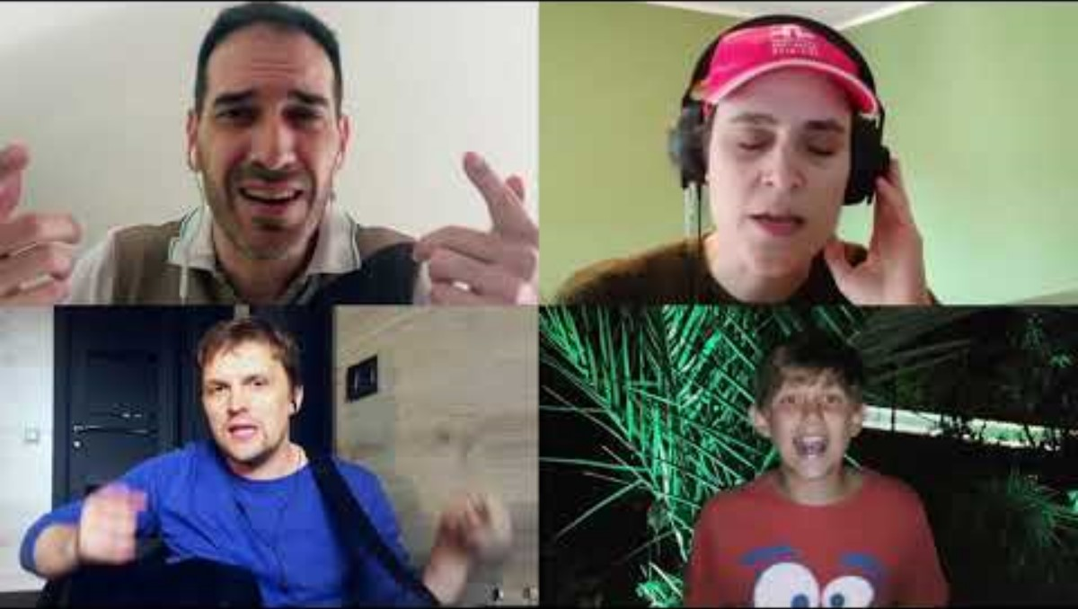
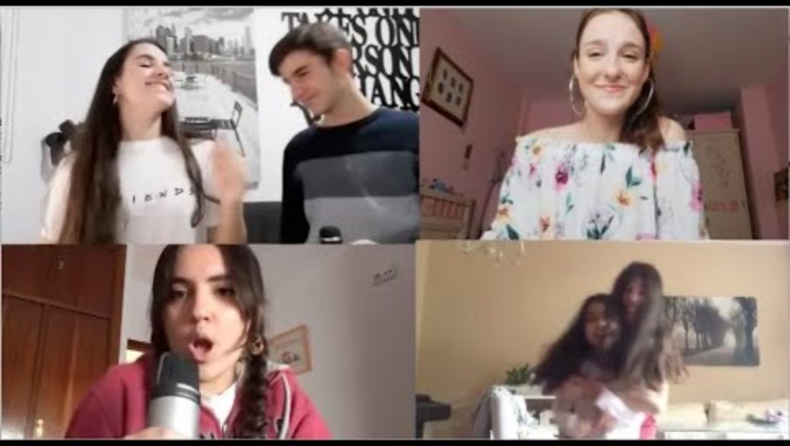
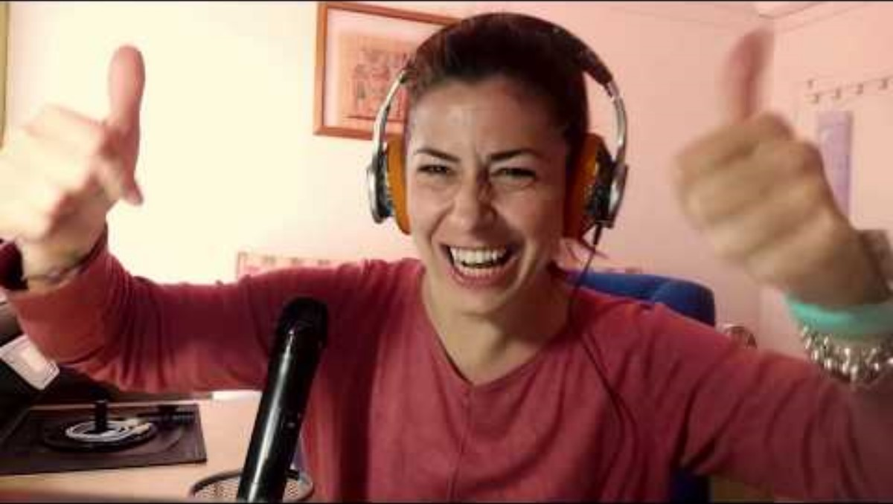
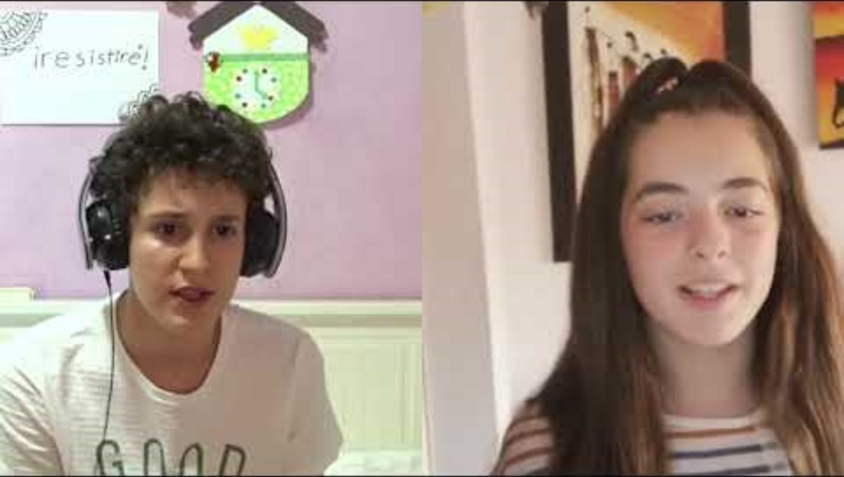
RESISTIRÉ
Cultural Performance - Resistiré
During the pandemic, many schools and high schools created their own version of Resistiré.
You can see here some examples:

Slide 13
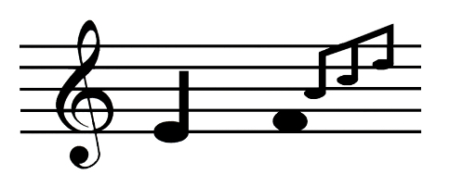


RESISTIRÉ
Cultural Performance - Resistiré
It is your turn now!
Once you have seen different versions of this song by different schools, your class can produce its own version. If you prefer, you can also choose a different Spanish song.
You need to decide which part each one is going to sing and join everything together in a video.
You can also perform the song live in front of the rest of the school.
¡A cantar!

Slide 14
RESISTIRÉ
Cultural Performance - Resistiré
¡Ahora estás preparado para un
festival de canciones en español!
You are now ready for a Spanish music festival!
¡A cantar!

Slide 15
Cultural Performance - Resistiré
Q&A
Resistiré is a famous Spanish song from the end of the …
1980s
?

Slide 16
Cultural Performance - Resistiré
Q&A
The Spanish song Resistiré became the anthem of …
resistance and overcoming of the pandemic caused by COVID-19.
?

Slide 17
Cultural Performance - Resistiré
Q&A
The lyrics of Resitiré say that
there is always …
a way out of difficult situations.
?

Slide 18
Cultural Performance - Resistiré
Q&A
The song Resistiré was recorded by _______ in 2020.
a group of famous Spanish singers
?

Slide 19
Cultural Performance - Resistiré
Q&A
Where was the song Resistiré played and sung during the pandemic?
On balconies and windows.
?

Slide 20
Cultural Performance - Resistiré
Q&A
What time did Spanish people sing Resistiré every day
during the pandemic?
At 8:00 pm.
?

Slide 21
Cultural Performance - Resistiré
Q&A
What did Spanish people try to do when they sang Resistiré every day?
They tried to give hope to everybody and to encourage the workers of the Spanish Health System.
?

Slide 22
JOIN OUR MAILING LIST

Slide 23

ευχαριστώ
Gracias
谢谢
Danke
Bedankt
Dziękuję
Diolch
Fa’afetai
Merci
Kiitos
Ласкаво просимо
Спасибо
Tak skal du have
Köszönjük
אדאנק
شكرًا لك
Teşekkürler
Thank you

